Slide 1
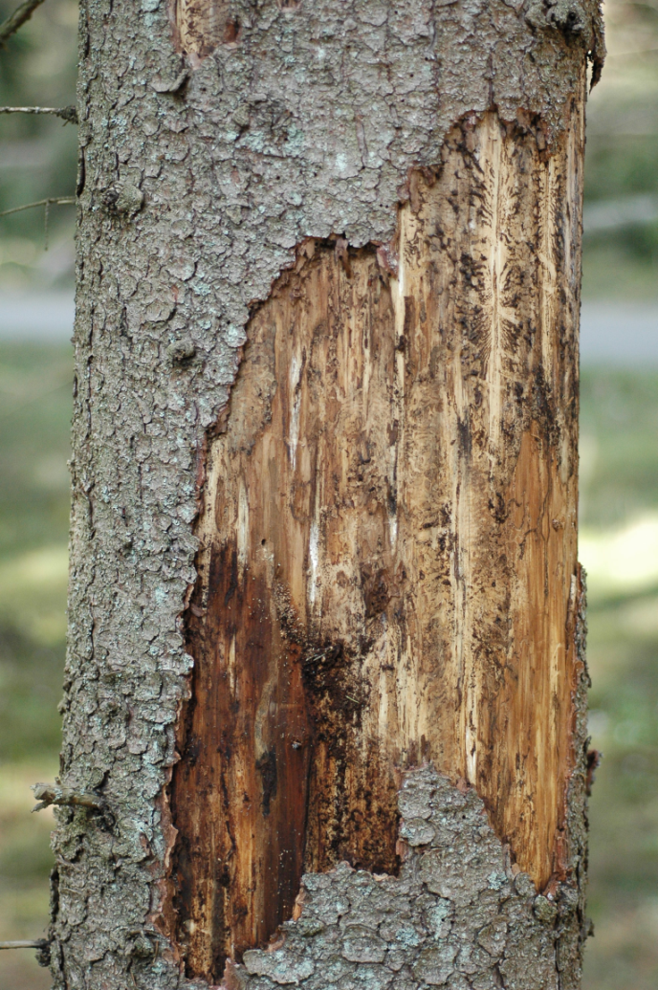
Nationell Riktad Skogsskadeövervakning (NRS)
Inventering av barkborreangrepp på gran i Västernorrlands län 2011
SLU
FoMa Skog

Slide 2
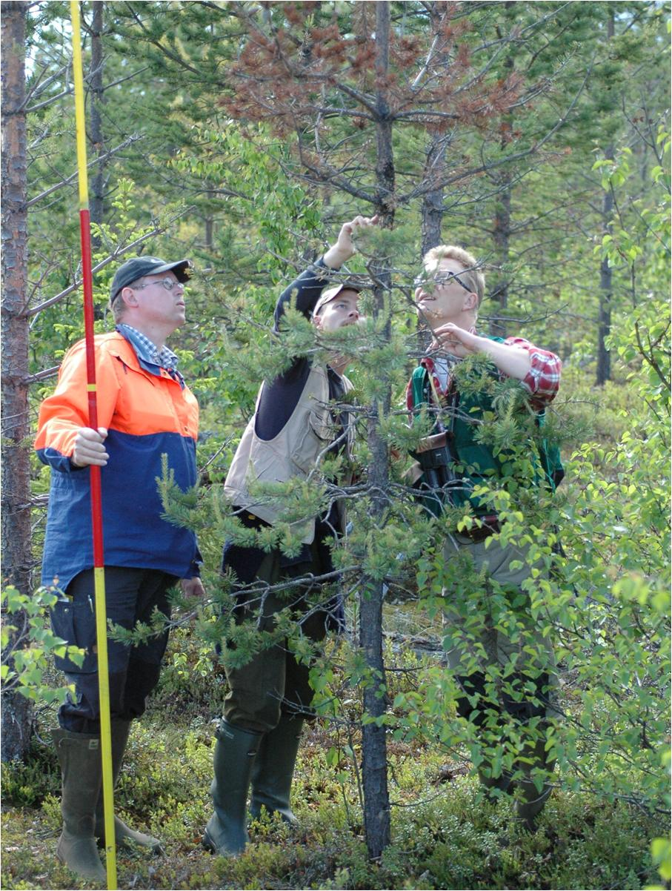
Nationell skogsskadeövervakning
En långsiktig övervakning
RIKSSKOGSTAXERINGEN (RT)
Långsiktig övervakning av insekter
Fällfångster av barkborrar
Diagnos och rapporteringssystem
SkogsSkada
Riktade inventeringar
Nationell Riktad Skogsskadeinventering (NRS)
SLU FoMa

Slide 3
Riktade och skräddarsydda inventeringar (NRS)
Ingen monitoring – långsiktig förändring utan snabbt svara på efterfrågade data rörande utbrott av skadegörare och symptom
Flexibel – för snabb hantering
Enkel – men objektiv inventering
SLU FoMa

Slide 4
Inventering av barkborreangrepp på gran i Västernorrlands län 2011 (NRS)
Genomfördes 12 september – 7 oktober
Stratifierat urval av RT permanenta ytor
Cirkelyta 25 m radie endast aktuellt bestånd
Barkborreangripna granar har mäts in
Granbarkborre samt dubbelögad bastborre
SLU FoMa

Slide 5
Inventering av barkborreangrepp på gran i Västernorrlands län 2011 (NRS)
Totalt inventerades 97 provytor i gallrings- och slutavverknings bestånd med en granandel =>3/10
SLU FoMa

Slide 6
Inventering av barkborreangrepp på gran i Västernorrlands län 2011 (NRS)
Angripen gran 2011
Färska angrepp
32 % av ytorna
1,8 träd / yta Dubbelögad bastborre
2,1 träd / yta Granbarkborre
SLU FoMa

Slide 7
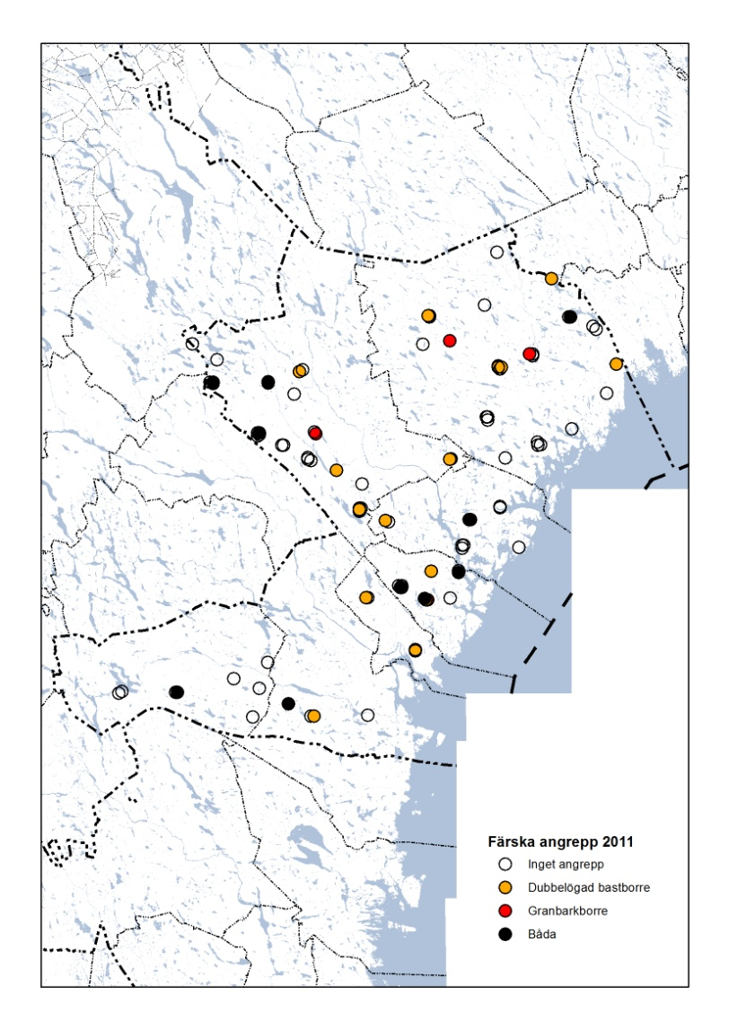
Inventering av barkborreangrepp på gran i Västernorrlands län 2011 (NRS)
Angrepp av barkborrar
under 2011 på gran
i Västernorrlands län
Gran => 3/10
gallrings- och slutavverknings skog
SLU FoMa

Slide 8
Inventering av barkborreangrepp på gran i Västernorrlands län 2011 (NRS)
Skattad volym angripen gran kvar i skogen
Gran => 3/10 gallring- och slutavverknings skog 2011 Y –län
Färska angrepp
Granbarkborre
331 000 m3sk färska angrepp (SE 130 000)
Dubbelögad bastborre
341 000 m3sk färska angrepp (SE 135 000)
Granbarkborre / Dubbelögad bastborre
165 000 m3sk färska angrepp (SE 60 000)
SLU FoMa

Slide 9
Inventering av barkborreangrepp på gran i Västernorrlands län 2011 (NRS)
Skattad volym angripen gran kvar i skogen
Gran => 3/10 gallrings- och slutavverknings skog 2011 Y –län
Äldre angrepp
Granbarkborre
465 000 m3sk gamla angrepp fjolåret
496 000 m3sk gamla angrepp 2+
Dubbelögad bastborre
412 000 m3sk gamla angrepp fjolåret
600 000 m3sk gamla angrepp 2+
SLU FoMa

Slide 10
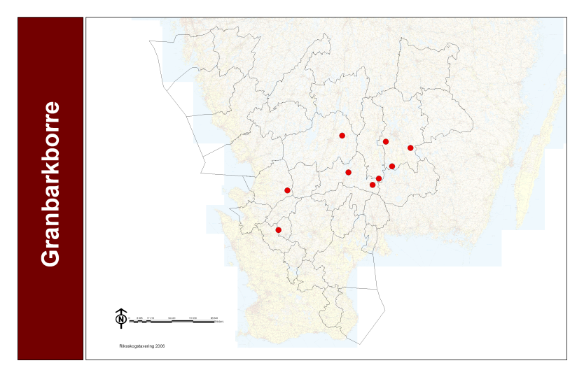
Inventering av barkborreangrepp på gran i Västernorrlands län 2011 (NRS)
Total virkesförråd 105 milj m3sk
Jämförelse med Granbarkborre angrepp i Götaland efter Gudrun.
Hösten 2006
573 000 m3sk
Färre ytor – mer träd
SLU FoMa

